Slide 1
Penološka psihologija
Penologija
Radile:
Elma Jahić
Adna Bašić

Slide 2


POJAM, CILJEVI I ZADACI
Penološka psihologija bavi se proučavanjem ponašanja zatvorenika po dolasku u kazneni zavod i tokom penološkog tretmana.

Slide 3

POJAM, CILJEVI I ZADACI
Penološka psihologija ima zadatak da ostvari slijedeće ciljeve:
proučavanje zakonitosti adaptacije zatvorenika na kazneno popravni zavod;
proučavanje zakonitosti reakcije zatvorenika na penološki tretman;
proučavanje obilježja ličnosti zatvorenika;
proučavanje psihosocijalne klime;
proučavanje psiholoških posljedica boravljenja u kazneno-popravnom zavodu.

Slide 4
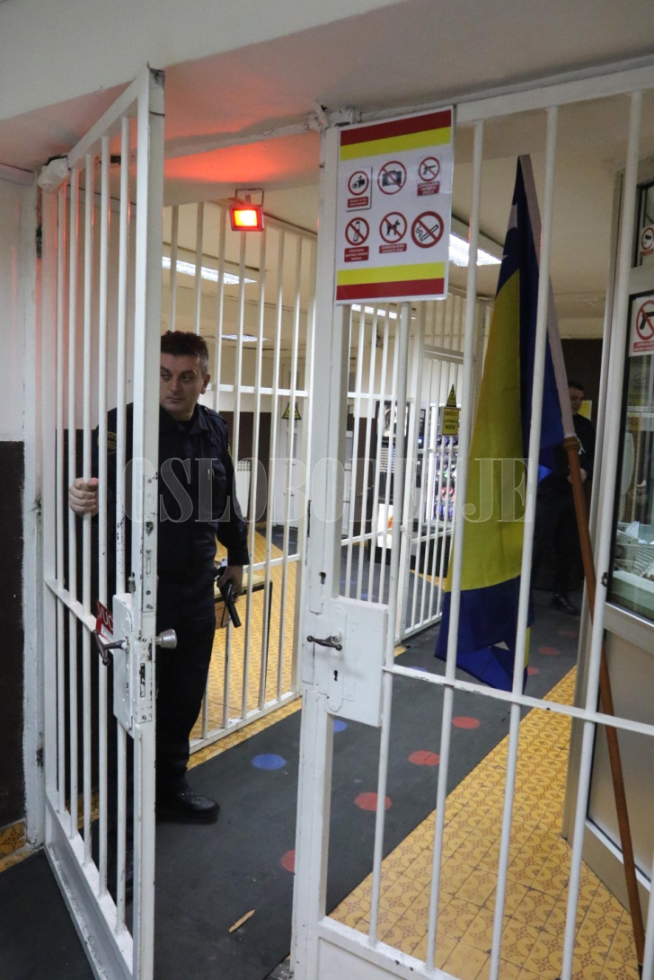
PENOLOŠKA PSIHOLOGIJA U PRAKSI
Položaj penološke psihologije u praksi najbolje se
može vidjeti kroz posao penološkog psihologa u
kaznenom zavodu, a neki odnjih su:
Ispitivanje psiholoških osobina zatvorenika
Klasifikacija zatvorenika
Rad na humanizaciji i demokratizaciji odnosa
Pružanje psihološke podrške zatvorenicima po dolasku u kazneni zavod
Priprema zatvorenika neposredno prije izlaska na slobodu
Praćenje promjena u ponašanju ličnosti zatvorenika

Slide 5

PROUČAVANJE PSIHOLOŠKIH OSOBINA ZATVORENIKA
Na temelju većeg broja istraživanja o psihološkim činiteljima prijestupničkog ponašanja, može se zaključiti kako neke osobine ličnosti mogu olakšavati ili u nekim situacijama čak pospješiti počinjenje kaznenih djela.
Impulsivnost odnosno slaba samokontrola, zajedno sa drugim čimbenicima poput slabije sposobnosti empatiziranja, predstavlja ključni čimbenik u počinjenju kazneni dijela i antisocijalnom ponašanju.
Deficiti emapatije su glavna karakteristika koncepta psihopatije, koji je povezan sa brojinim antisocijalnim ponšanjima i počinjenjem kaznenih djela.
Smanjena empatija omogućava počinitelju da se emocionalno udalji od žrtve, potisne svijest o žtrvinoj nelagodi i strahu, te smanji osjećaj krivnje i srama kod sebe

Slide 6
PROUČAVANJE PSIHOLOŠKIH OSOBINA ZATVORENIKA
Psiholog u penologiji istražuje takozvane endogene faktore tj. utjecaj ličnih osobina i njihovu povezanost sa ponašanjima koja uslovljavaju socijalno neprihvatljivo ponašanje.
Ispitivanje ličnosti osuđenog je složena problematika i zahtjeva timski i interdisciplinirani pristup.
Psiholog na osnovu prikupljenih podataka, a u vezi sa istraživanjem i predviđanjem ponašanja ličnosti uzima aktivno učešće u izradi prijedloga tretmana. Pod tretmanom se podrazumijevaju svi oblici prevaspitnih formi rada u zatvorskim uslovima i u postupku resocijalizacije
Prvi korak je da osuđeni shvati da je sam odgovoran za svoje ponašanje. Neophodno je da tretman bude zasnovan na međusobnom povjerenju jer bez toga nije moguće vršiti korigovanje ponašanja.

Slide 7

PSIHOSOCIJALNA KLIMA U ZATVORIMA
Na ponašanje pojedinca djeluje okolina u kojoj se nalazi. Jedan od načina na koji se ona manifestira je kroz psihosocijalnu klimu, odnosno ozračje koje vlada u bilo kojem formalnom ili neformalnom obliku organiziranja i udružiavnja ljudi.
Jedno od prvih istraživanja u kojima se
uočila važnost psihosocijalne klime prilikom
oblikovanja ponašanja, i to u zatvorskom
okruženju, je slavni Stanfordski zatvorski
eksperiment.

Slide 8


U njemu su simulirani zatvorski uvijeti u kojima je došlo do pojave negativne i štetne dinamike odnosa sudionika kao posljedica primarno situacijski faktora, a ne faktora poput ličnosti. Iako svakako treba uzeti u obzir činjenicu da je u tom eksperimentu bila riječ o simulaciji, neosporivo je da su stručnjaci u stvarnim zatvorskim uvijetima uočili iste mehanizme.
Zbog ovog i drugih oblika istraživanja često se misli da zatvori ne pružaju okolinu koja je pogodna za uspješnu promjenu ponašanja

Slide 9
O Stanfordskom zatvorskom eksperimentu je napisan interesantan članak pod nazivom „Da li je "Zatvor Stanford" najznačajniji doprinos Zimbarda socijalnoj psihologiji?” autora Dijana Sulejmanović i Đorđe Čekrlija.
Link: https://www.ceeol.com/search/article-detail?id=796876

Slide 10
Najpoznatiji mjerni instrument za ispitivanje psihosocijalne klime u zatvorima je CIES (Correctional Instittutions Environment Scale). Subscale CIES-a raspoređene su u tri osnovne dimenzije:
Dimenzija međuljudskih odnosa sastoji se od subskala
- Uključenosti (koliko enrgije zatvorenici u aktivnosti u kaznenom zavodu,
te koliko su uključeni u program tretmana),
- Podrška (koliko se u zatvoru potiče zatvorenike na međusobnu podršku i
koliko je osoblje spremno pružiti podršku zatvorenicima) i
- Otvorenost izražavanja (koliko program potiče izražavanje emocija kod
zatvorenika i osoblja).
Dimenzija programske orijentacije okuplja subskale
- Nezavisnosti (koliko se zatvorenici potiču na preuzimanje incijative
unutar svog odjeljenja)
- Praktične usmjerenosti (koliko je program tretmana usmjeren na
zatvorenikovu pripremu na život izvan zatvora) i
- Rješavanje osobnih problema (koliko se zatvorenike potiče na rješavanje
osobnoh problema).

Slide 11
U dimenziju funkcioniranja ustanove uključene su subskale
- Red i organizacija (koliko su red i organizacija važni u provođenju
zatvorskog programa)
- Jasnoća programa (koliko zatvorenici znaju što mogu svakodnevno
očekivati u zatvoru te koliko su jasna pravila i postupci programa
tretmana) i
- Nadzor (koliko osoblje zatvora drži zatvorenike pod nužnom
kontrolom).

Slide 12

SAMOPOVREĐIVANJE I SUICID OSUĐENIH LICA
Boravljenje u kazneno-popravnom zavodu može dovesti do lične osujećenosti, nedovoljne egzistencijalne sigurnosti, otpora protiv sistema u kome su se našla osuđena lica, te nova formalna i neformalna pravila penalne ustanove i dr. izazivaju da nerijetko traže izlaz u samopovređujućem i/ili suicidalnom ponašanju.
Samoubistvo je prvo na listi uzroka smrti u kaznenim ustanovama. Zatvorenici imaju mnogo višu stopu samoubistva nego opšta populacija. U ustanovama za kratkoročni smještaj optuženika, stopa samoubistva je deset puta, a u ustanovama u koje su smješteni osuđeni zatvorenici, tri puta veća nego u spoljnoj zajednici.

Slide 13
DEPRIVACIJA SIGURNOSTI U
KAZNENO-POPRAVNIM ZAVODIMA.
Deprivacija u psihologiji označava uskratu nečega za čime postoji potreba.
Prema jednom istraživanju koje je izvrženo u Srbiji ustanovljeno je da osuđeni u zatvoru strahuju za sopstvenu bezbjednost.
Istraživanjem je ustanovljeno da osuđeni u zatvoru strahuju za sopstvenu bezbjednost. Koncentracija odgovora ispitanika je usmjerena na povišen nivo deprivacije (56,8%), dok visok nivo depriviranosti iskazuje 28,4% a odsustvo depriviranosti 14,8% osuđenih.
To dovodi do zaključka da ukoliko se osuđeni ne osjeća bezbjedno u penalnoj ustanovi, otežano je dobijanje informacija o njihovim interpersonalnim odnosima unutar vaspitnih grupa, unutar neformalnog osuđeničkog kolektiva, o problemima koje on lično ima u ustanovi, pa se time otežava ili onemogućava istraživački poduhvat.

Slide 14

PRIZONIZACIJA
Jedna od posljedica koju boravljenje
u kazneno-poporavnom zavodu stvara
kod osuđenih lica jeste prizonizacija.
Prizonizacija je jednostavno rečeno prihvatanje opće kulture zatvora, običaja i normi koje vladaju u zatvoru.
Pitanje je kako norme na kojima se prizonizacija zasniva uopće nastaju u zatvorskim sistemima, kao i zašto ih zatvorenici u velikoj mjeri prihvataju.
Jedan od mogućih odgovora krije se u postojanju grupa unutar zatvora, budući da grupe mogu i često vrše velik uticaj na pojedince koji su njihovi članovi.

Slide 15
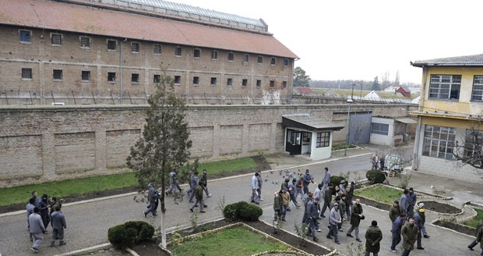
Dvije su glavne vrste tog socijalnog uticaja: normativni i informacijski.
Prema normativnom socijalnom uticaju grupa usmjerava i kontrolira ponašanje pojedinca jer on želi biti prihvaćen u grupi, dok se
prema informacijskom socijalnom uticaju pojedinac (najčešće iz neznanja) oslanja na ponašanje ostalih članova grupe kako bi odredio kakvo ponašanje je ispravno.
Nažalost, u slučaju zatvorske okoline, grupe i njihov uticaj na pojedinca neizbježan su čimbenik u procesu prizonizacije, kad novi zatvorenici uče koja je vrsta ponašanja poželjna u novoj sredini.

Slide 16
ZAKLJUČAK
Psihosocijalna klima koja vlada u zatvorima a koju čine odnosi među zatvorenicima, zatvorenicima i administracijom zatvora, kao i druge karakteristike zatvorskog života, uveliko se razlikuje od onih koje se mogu naći u zajednici na slobodi. A jedan od zadataka penološkog psihologa u zatvorima jeste rad na harmonizaciji i demokratizaciji odnosa u penološkim ustanovama.
Po dolasku zatvorenika u penološku ustanovu psiholog pristupa ispitivanju psiholoških osobina ličnosti, a sve u cilju otkrivanja osobina koje su dovele do socijalno neprihvatljivog ponašanja. Nakon prikupljenih potrebnih podataka psiholog pristupa izradi prijedloga penološkog tretmana čiji je glavni cilj resocijalizacija zatvorenika i razvijanje pozitivnih osobina ličnosti, a posebno osjećaja za druge.
Uloga penološkog psihologa izuzetno velika i korisna u procesu prevaspitanja osuđenih osoba, jer samo adekvatan penološki tretman može dati pozitivne rezultate u procesu resocijalizacije.

Slide 17
LITERATURA
Dimitrijević Bojana; Korak ka stvaranju zajednice. Uloga zatvorskih vaspitača u prevenciji samopovređivanja i suicida osuđenih lica; dostupno na: https://www.ceeol.com/search/article-detail?id=735221 (pristupljeno:14.04.2020.).
Jovanić Goran,; (NE)SIGURNOST U ZATVORU; dostupno na: https://www.ceeol.com/search/article-detail?id=799914 (pristupljeno:14.04.2020.).
Kesar Sandra; Psiholog u penološkom tretmanu; http://up-bn.com/2018/03/13/psiholog-u-penoloskom-tretmanu-kesar-sandra-dipl-psiholog-kpz-bijeljina/ (pristupljeno: 15.04.2020.).
Kit Anja, Psihosocijalna klima, grupe i vođe grupa u zatvorima (završni rad), Filozofski faklutet Osijek.
Mejovšek Milko, Lebedina-Manzoni Marija, Lotar Martina, Šarić Jandre; Percepcija psihosocijalne klime i osobine ličnosti zatvorenika; https://hrcak.srce.hr/index.php?show=clanak&id_clanak_jezik=145813 (pristupljeno 15.04.2020).

Slide 18
Mejovšek Milko; Uvod u penološku psihologiju; Naklada slap; Zagreb 2002.
Milanović Tea; Odnos osobina ličnosti i tijeka izdržavanja kazne zatvora (diplomski rad); Edukacijsko-rehabilitacijski fakultet Sveučilišta u Zagrebu; Zagreb 2016.
Petrović Vera, "OSUĐENI RECIDIVISTI I SOCIJALNO PATOLOŠKE POJAVE"; dostupno na: https://www.ceeol.com/search/article-detail?id=799914 (pristupljeno:14.04.2020.).
Sijerčić-Čolić Hajrija, Vranj Vildana; Uvod u penologiju i izvršno krivično pravo BIH; Sarajevo 2011.
Sulejmanović Dijana, Čekrlija Đorđe Da li je "Zatvor Stanford" najznačajniji doprinos Zimbarda socijalnoj psihologiji?; Zbornik radova Kongresa psihologa Bosne i Hercegovine; 5/2019; https://www.ceeol.com/search/article-detail?id=796876 (pristupljeno:14.04.2020.).

